Slide 1
Počasie a voľby
Mgr. Jakub Jusko

Slide 2
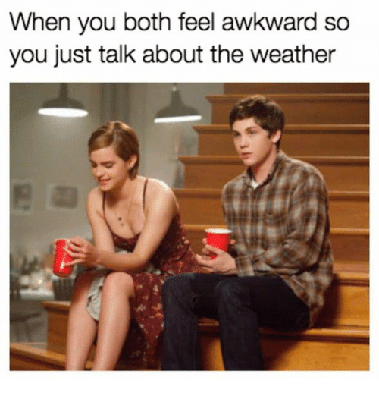

Slide 3
Počasie a ľudia
Úvahy o vplyve počasia od nepamäti – Hippokrates, Montesquieu
Vzťah klímy a osobnosti, inteligencie, plodnosti, tónu hlasu,...
Počasie a správanie človeka:
Nálada
Kognitívne schopnosti
Agresivita, kriminalita
Nakupovanie (dáždniky, burza)
Nezištná pomoc
Hodnotenie iného pohlavia

Slide 4
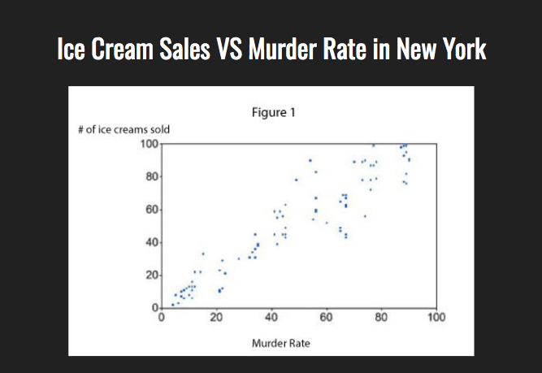
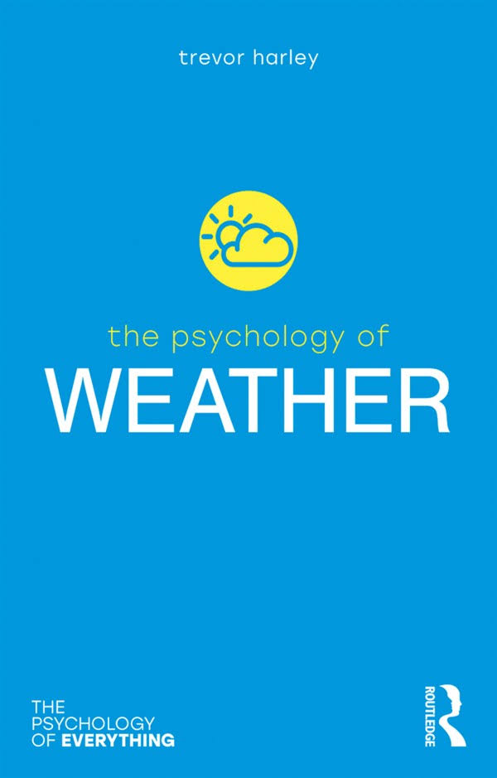

Slide 5
Počasie a politika
Protesty (demonštrácie v Dánsku, hnutie Tea Party v USA)
Door-to-door kampaň
Referendá (Švajčiarsko, UK)
Účasť vo voľbách:
-Jedna z „hot issues“ politického výskumu
-Vysoká účasť ako znak istej spokojnosti s demokratickým systémom
-Rôzne vplyvy: mikro-úroveň, makro-úroveň

Slide 6
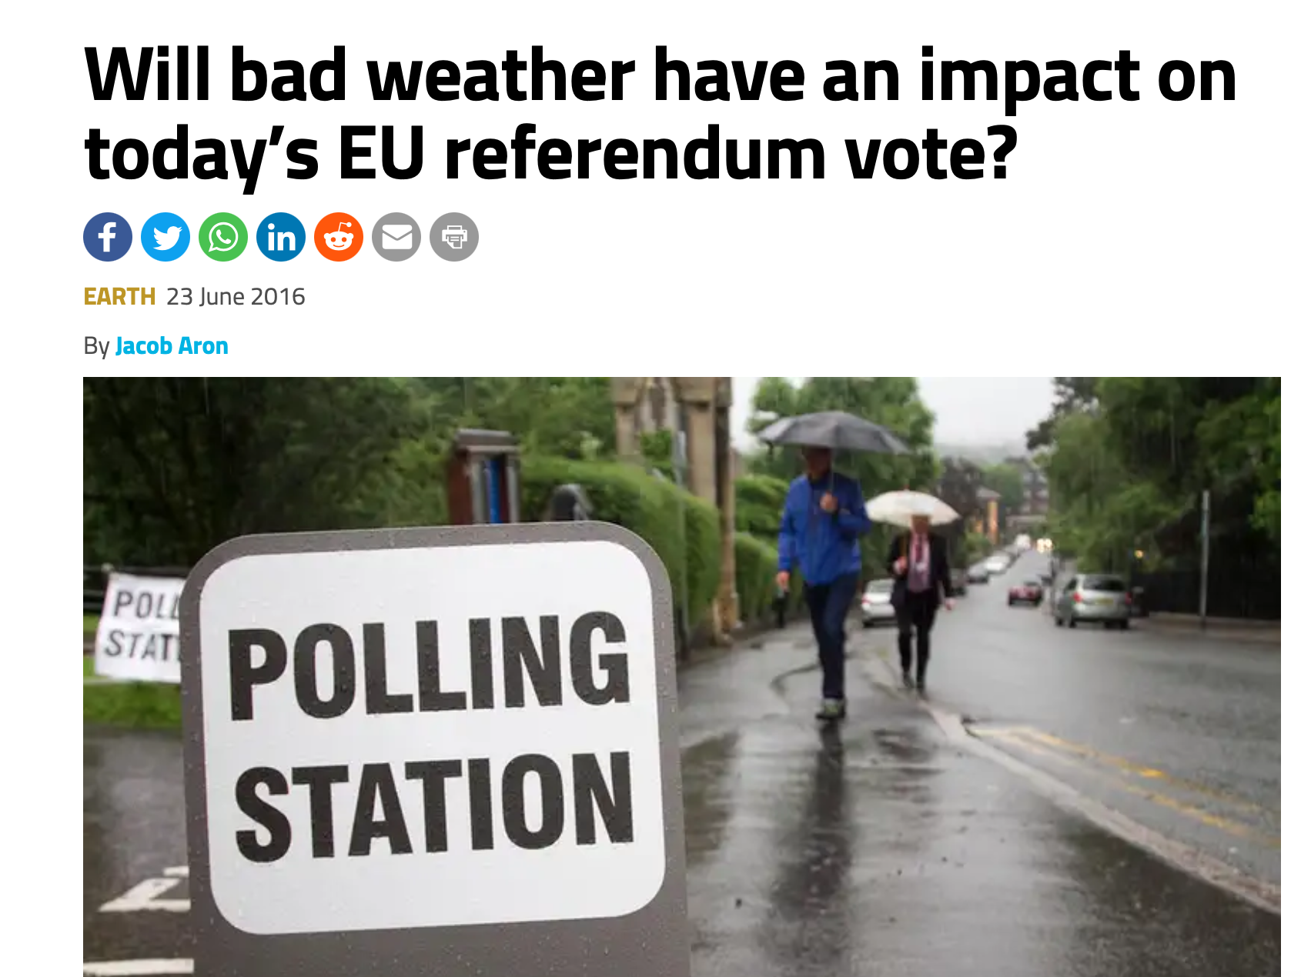
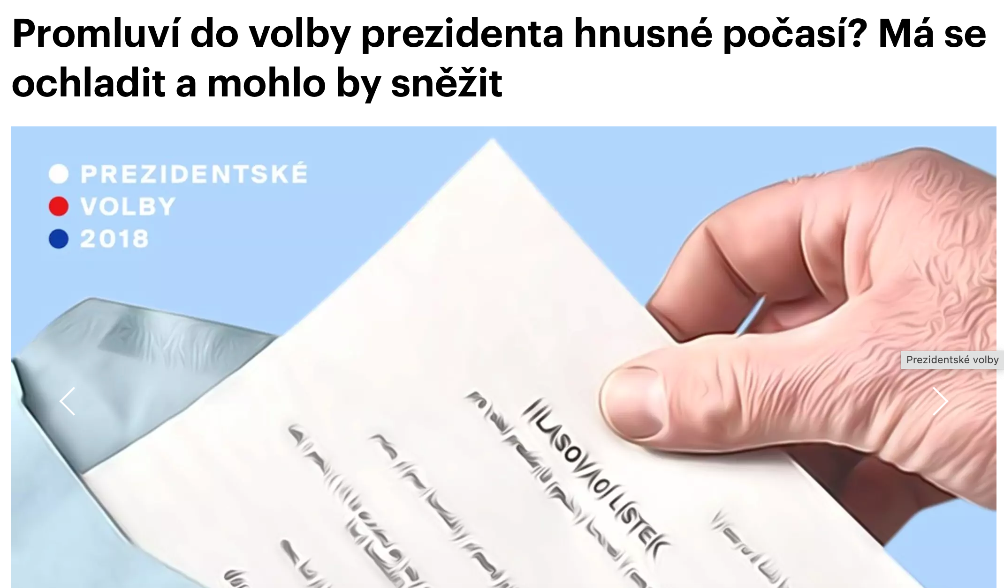
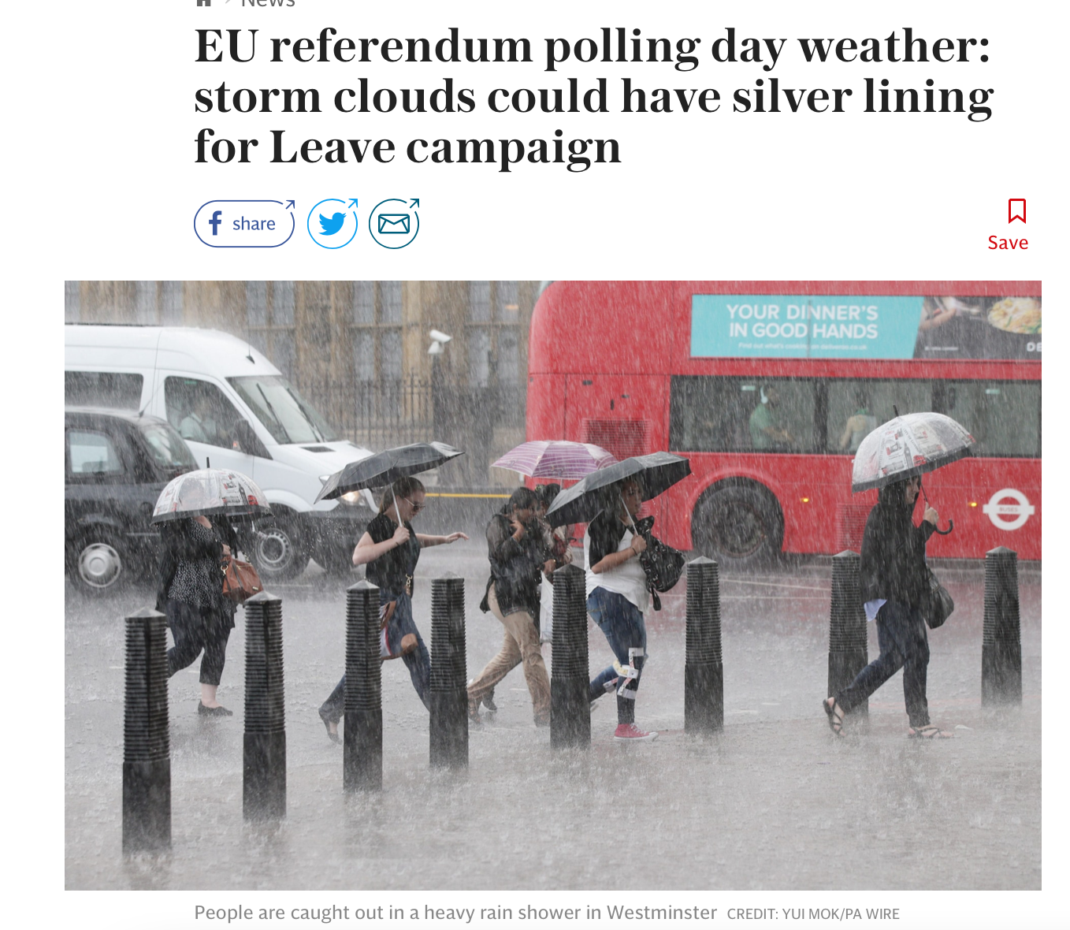

Slide 7
Teória racionálnej voľby
Downs (1957), Riker a Ordeshook (1968)
Akcia jednotlivca ako prostriedok dosiahnutia cieľa
Občan kalkuluje, aké benefity a náklady sú s voľbou spojené
R = PB - C
Volič by mal odvoliť, ak PB > C
Modifikovaná verzia: R = PB – C + D

Slide 8
Teória racionálnej voľby
Náklady na volenie:
Nutnosť registrácie pred voľbami
Cesta od bydliska k volebnej miestnosti
Čas pri rozhodovaní sa
Čas strávený cestovaním
Počasie (nálada, obliekanie sa, nepríjemná cesta, nebezpečenstvo úrazu)
Ak sú benefity a náklady približne rovnaké, aj malá zmena v deň volieb (napr. počasie) môže presvedčiť voliča

Slide 9
Efekt počasia na volebnú účasť v praxi
Počasie “rozložené“ na premenné – najmä dážď, sneh, teplota, dĺžka slnečného žiarenia
Prevládajúce dôkazy:
Dažďové zrážky -> Volebná účasť
USA, Kanada, Holandsko, Španielsko, Nemecko, (výnimka napr. Švédsko)
Volebná účasť znížená od 0,033 do 0,12 p.b. na 1 mm zrážok

Slide 10
Efekt počasia na volebnú účasť v praxi
Prevládajúce dôkazy:
Teplota vzduchu -> Volebná účasť
Kanada, Holandsko, Francúzsko
S 1 °C nárast volebnej účasti od 0,05 do 0,44 p.b.

Slide 11
Môže to byť problém?
NIE
Ide „len“ o volebnú účasť
Malý efekt (10 mm zrážok približne len o 1 p.b. nižšia účasť)
ÁNO
Voľby sami o sebe tesné (aj malá zmena môže rozhodnúť): Vplyv počasia na voličov strán nie je rovnaký – nepriamy vplyv na kompozíciu volebných telies
Nové poznatky: počasie môže ovplyvniť rozhodovanie voličov (Bassi 2019)

Slide 12
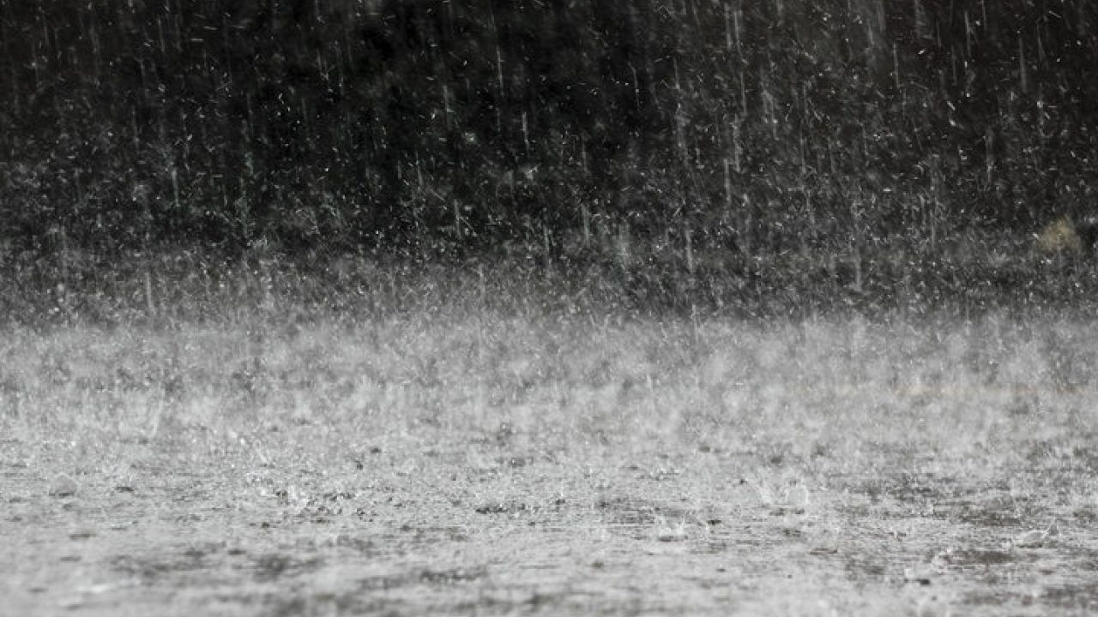
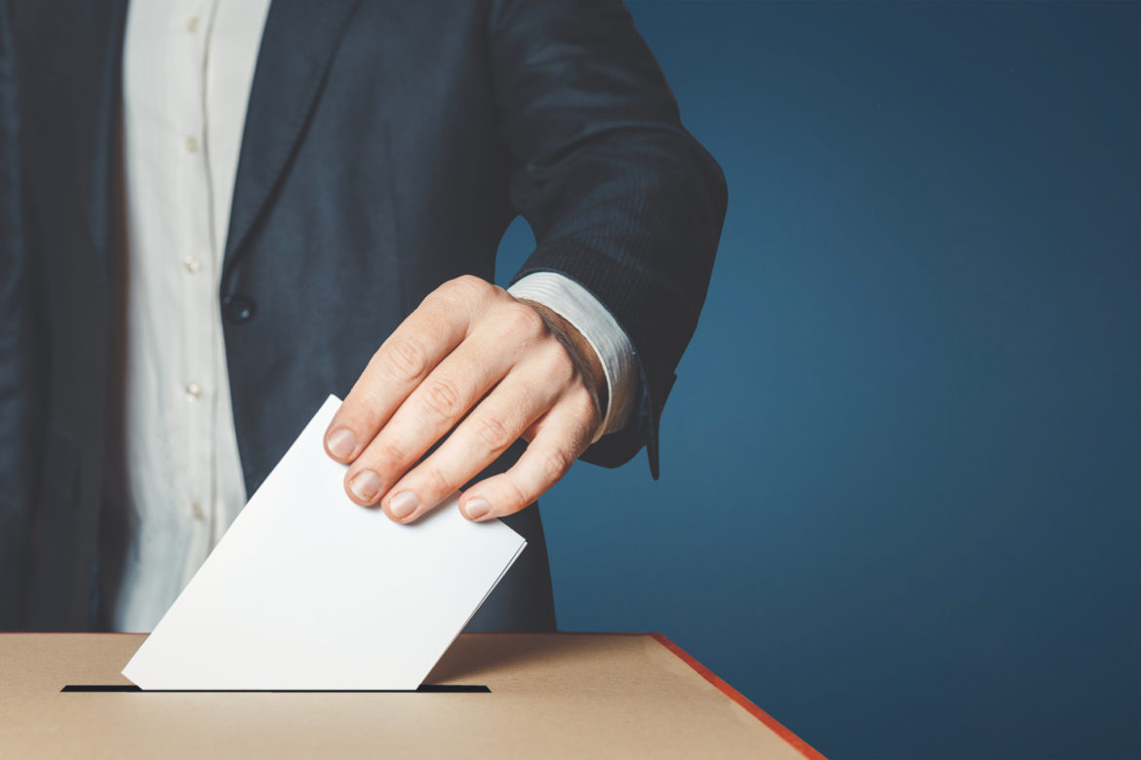
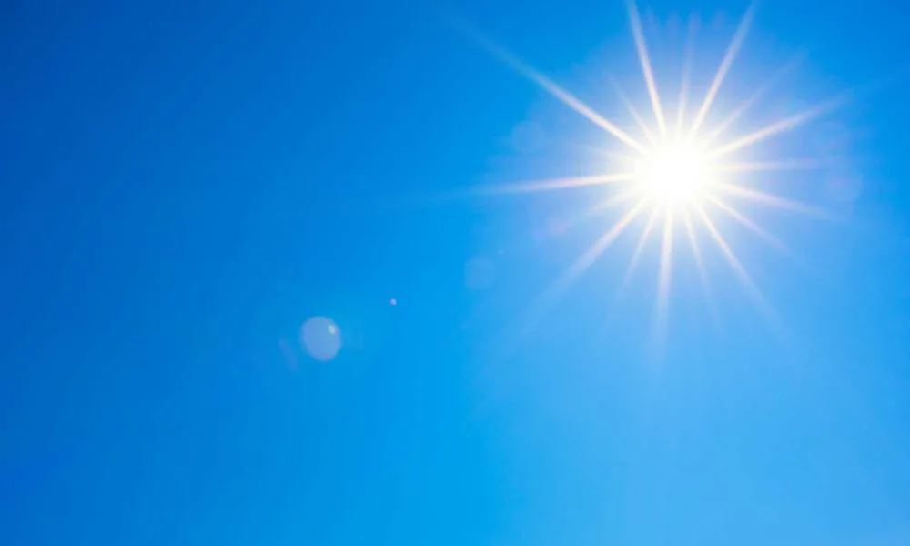
Ako skúmať?

Slide 13
Krajské voľby SR
Jusko 2020
65 meteorologických staníc, 2620 obcí, 5 volieb (2001, 2005, 2009, 2013, 2017)
„Ideálne podmienky“: nepovinné, druhoradé, nízka VÚ, rovnaké obdobie
Snaha o:
1. preukázanie vplyvu počasia (dážď + teplota) na volebnú účasť v regionálnych voľbách
2. poukázanie zvýhodnenia istej skupiny kandidátov (incumbenti) vplyvom dažďa

Slide 14
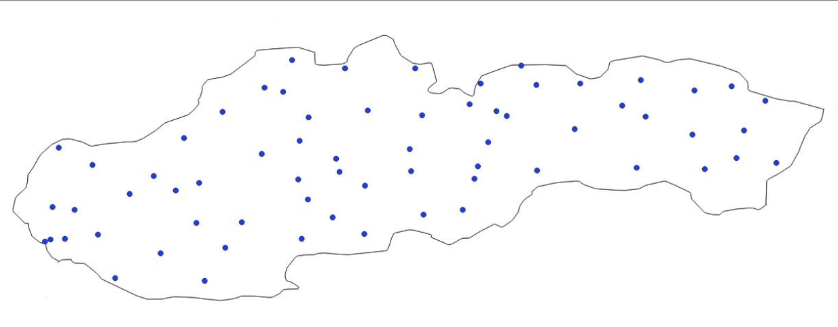
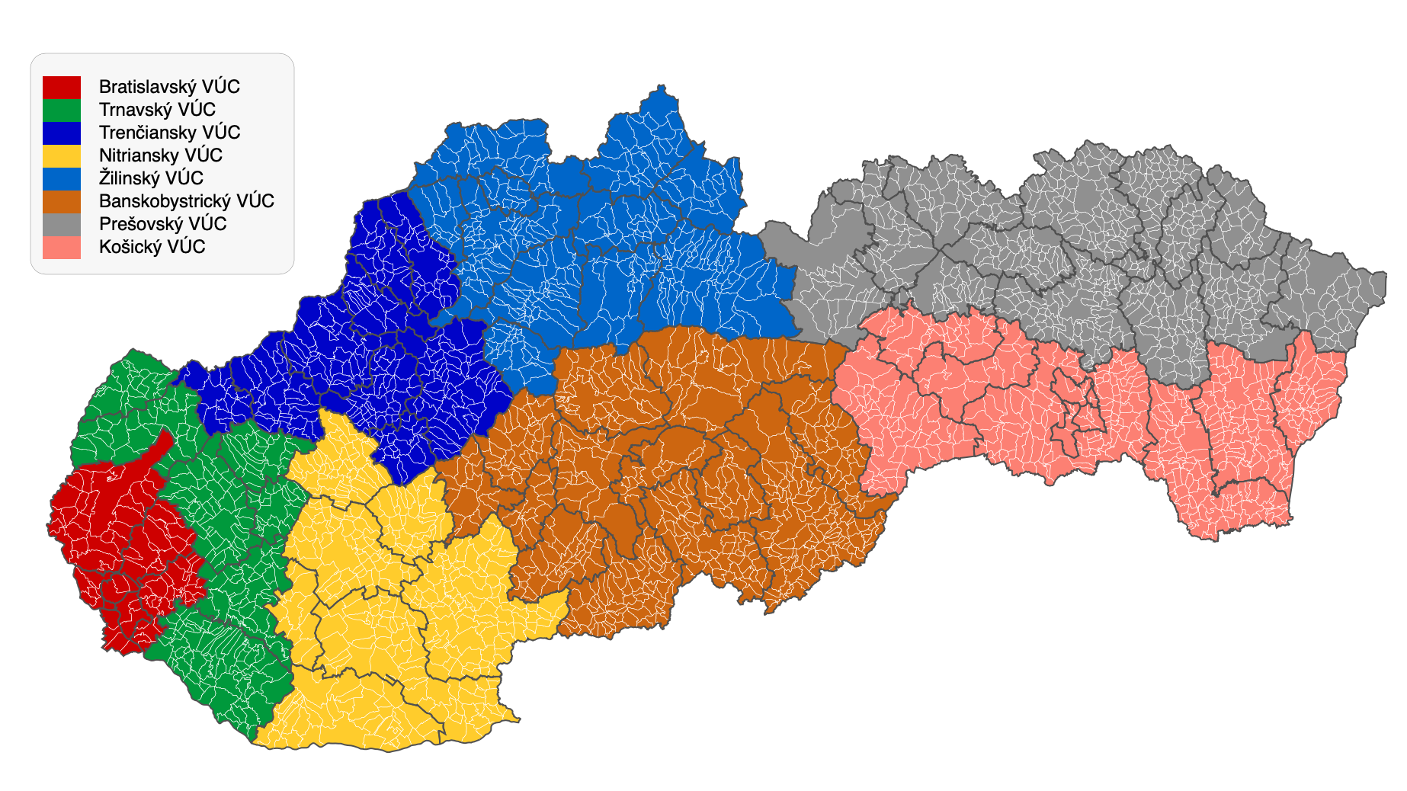

Slide 15
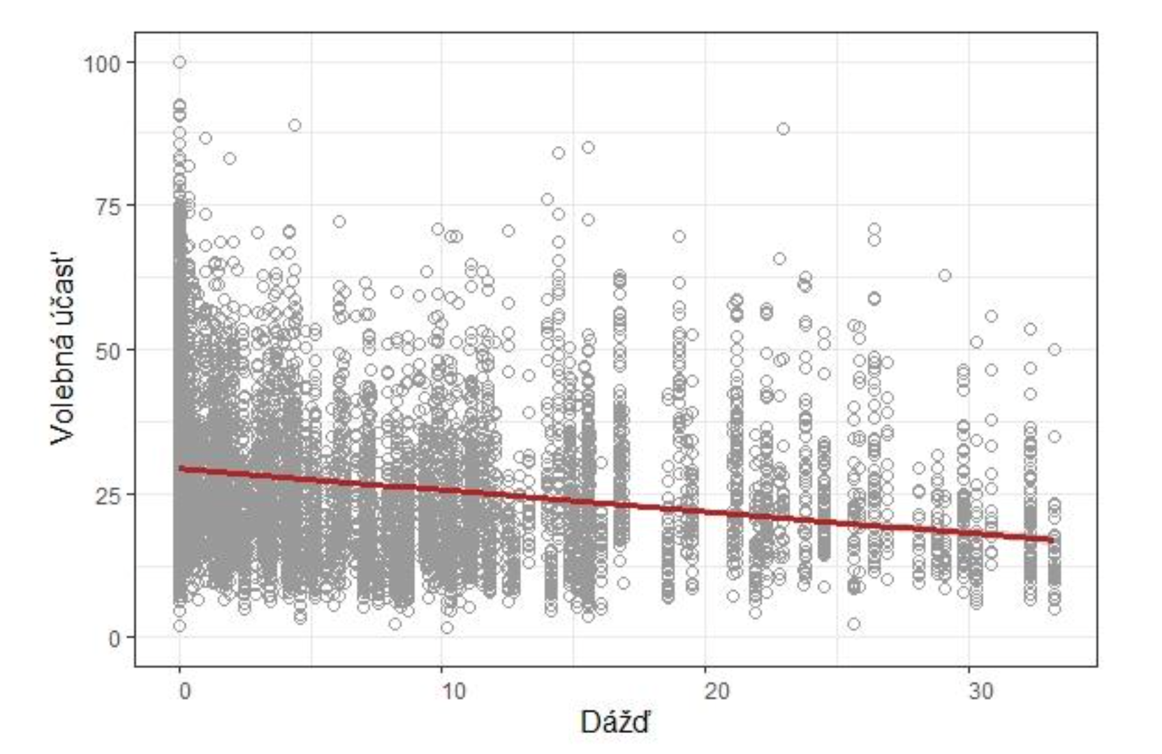
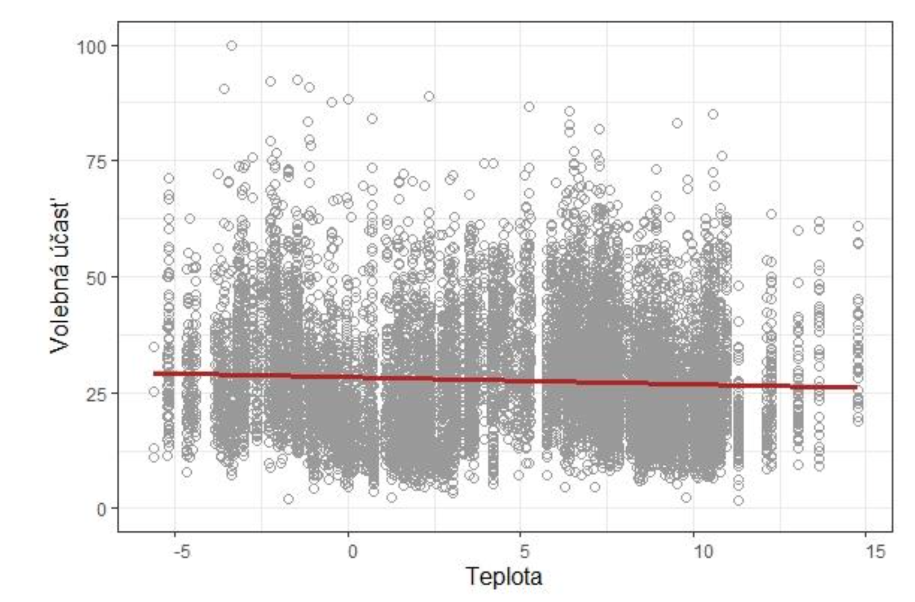

Slide 16
Krajské voľby SR
Výsledky:
1. Dážď, ktorý padal vo volebný deň v okolí obce vo všeobecnosti znižoval volebnú účasť v obci (o 0,092 p.b. na 1 mm dažďa)
2. Zvyšujúca sa priemerná teplota vzduchu znižovala volebnú účasť (o 0,591 p.b. s každým stupňom Celzia) (opačne ako sa čakalo)
3. Obhajcovia mandátu (predseda VÚC) získavali väčší podiel hlasov skôr pri nižších zrážkach a zvyšujúcej sa teplote (opačne ako sa čakalo)
?
Pre “lepšiu“ účasť by u slovenských krajských volieb nemalo veľmi pršať ani byť veľmi teplo

Slide 17
Riešenie?

Slide 18
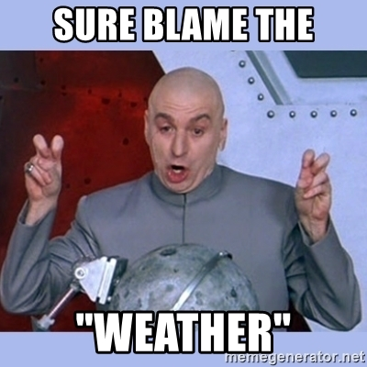

Slide 19
Literatúra
Arnold, Felix a Ronny Freier. 2016. „Only Conservatives are Voting in the Rain: Evidence from German Local and State Elections.” Electoral Studies 41, č. 1 (Marec): 216–221.
Artés, Joaquín. 2014. „The Rain in Spain: Turnout and Partisan Voting in Spanish Elections.” European Journal of Political Economy 34, č. 1 (Jún): 126–141.
Bassi, Anna. 2019. „Weather, Risk, and Voting: An Experimental Analysis of the Effect of Weather on Vote Choice.“ Journal of Experimental Political Science 6, č. 1 (Jar): 1–16.
Downs, Anthony. 1957. An Economic Theory of Democracy. New York: Harper and Row.
Eisinga, Rob, Manfred T. Grotenhuis a Ben Pelzer. 2012a. „Weather Conditions and Voter Turnout in Dutch National Parliament Elections, 1971–2010.“ International Journal of Biometeorology 56, č. 4 (Júl): 783–786
Gomez, Brad T., Thomas G. Hansford a George A. Krause. 2007. „The Republicans Should Pray for Rain: Weather, Turnout, and Voting in U.S. Presidential Elections.“ The Journal of Politics 69, č. 3 (August): 649–663.
Harley, Trevor. 2019. The Psychology of Weather. New York: Routledge.
Jusko, Jakub. 2020. „Voľby pod dáždnikom: vplyv počasia na regionálne voľby na Slovensku“ Diplomová práca, Masarykova univerzita.
Leslie, Patrick A. a Barış Arı. 2018. „Could Rainfall Have Swung the Result of the Brexit Referendum?“ Political Geography 65, č. 1 (Júl): 134–142.
Riker, William H. a Peter C. Ordeshook. 1968. „A Theory of the Calculus of Voting.“ American Political Science Review 62, č. 1 (Marec): 25–43.
Stockemer, Daniel a Michael Wigginton. 2018. „Fair Weather Voters: Do Canadians Stay at Home when the Weather is Bad?“ International Journal of Biometeorology 62, č. 1 (Február): 1027–1037.

